Slide 1
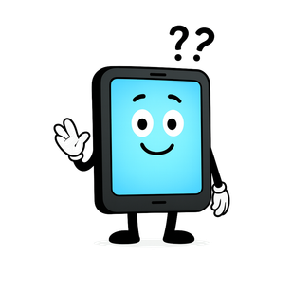


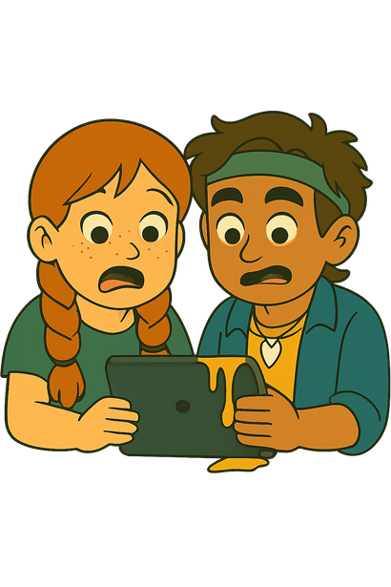

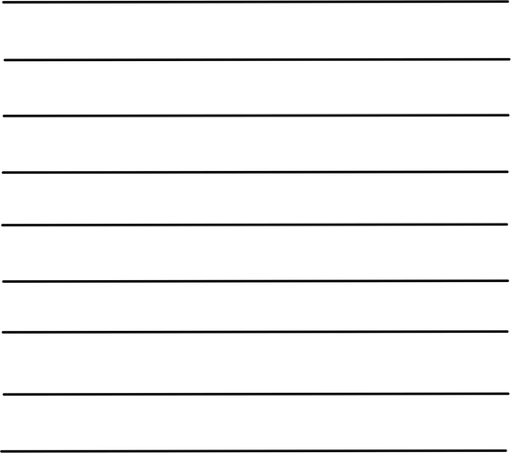



“Hier stimmt was nicht!”
Profiauftrag zu Tablet-Regeln 1
Oh nein – was ist denn hier los? Eine Tablet-Regel wurde nicht beachtet! Denke dir eine kleine Geschichte aus, was passiert sein könnte und schreibe auf, worüber Tarek und Ida so erschrocken sind.
Eine Tablet-Regel soll vorkommen.
“Mein Name verrät mich!”
Profiauftrag zu Tablet-Regeln 2
Hier kannst du dir zu den Tablet-Regeln jeweils einen Spitznamen ausdenken.
Welche Namen fallen dir noch ein? Schreibe deine Namen und die Aufgabe zur Regel auf.
Ich bin die
Schließe-Susi.
Ich …
Ich bin der Passwort-Paul.
Ich passe auf Passwörter auf.
Wer bist du?
Ich bin …

Slide 2
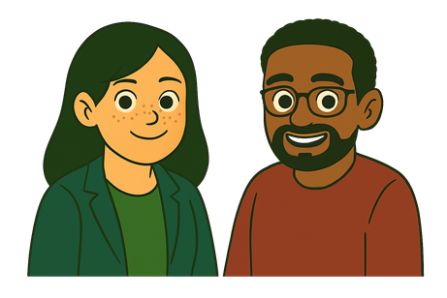
“Bei mir daheim...”
Profiauftrag zu Tablet-Regeln 3
Bei dir Zuhause benutzt du sicherlich auch ein Tablet oder ein Smartphone. Vielleicht darfst du auch auf einem Computer spielen. Welche Regeln haben deine Eltern hier für dich festgelegt? Schreibe auf, was sie zu dir sagen.

